Slide 1
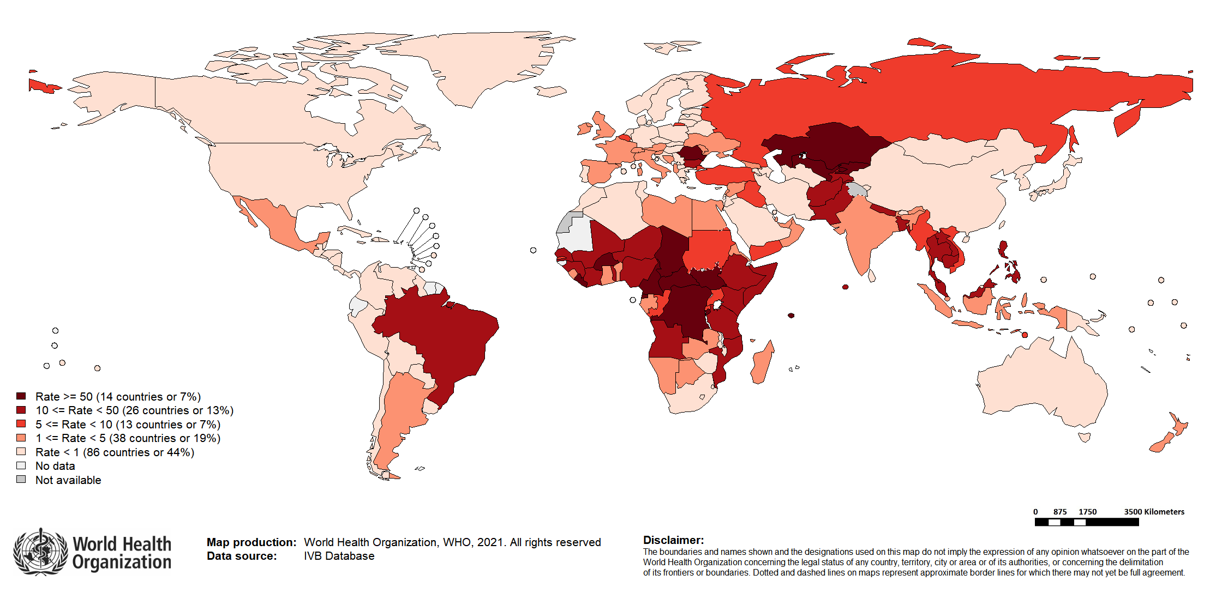
Tasa de incidencia global de sarampión por un millón de habitantes, 2020*
Top 10** | Top 10** | Top 10**
País | Casos | Tasa
Congo | 15,095 | 168.65
Nigeria | 10,222 | 49.58
Brasil | 8,427 | 39.4
India*** | 5,444 | 3.94
Uzbekistán | 4,053 | 121.95
Filipinas | 3,763 | 34.3
República Centro Africana | 3,427 | 696.42
Kajastán | 3,269 | 174.09
Paquistán | 2,280 | 10.94
Chad | 2,170 | 133.25
* Datos reportados hasta febrero del 2021 a OMS ** Países que han reportado el mayor numero de caso durante el 2020 ***La OMS clasifica todos los casos sospechosos reportados por la India como clínicamente compatibles por sarampión si una muestra no ha sido recolectada según el algoritmo de clasificación de los casos sospechosos de la OMS. Por lo tanto, puede haber discrepancia entre lo reportado por la OMS y la India.

